Slide 1
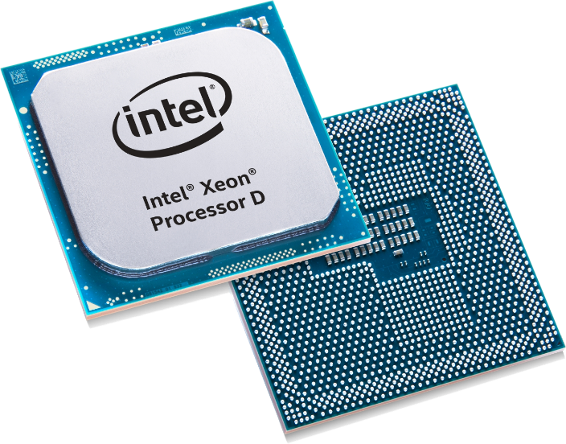
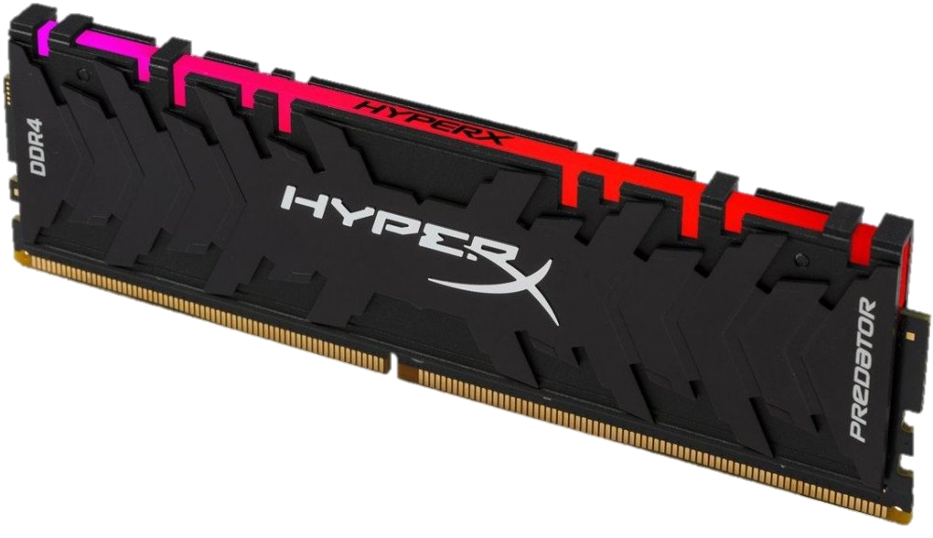
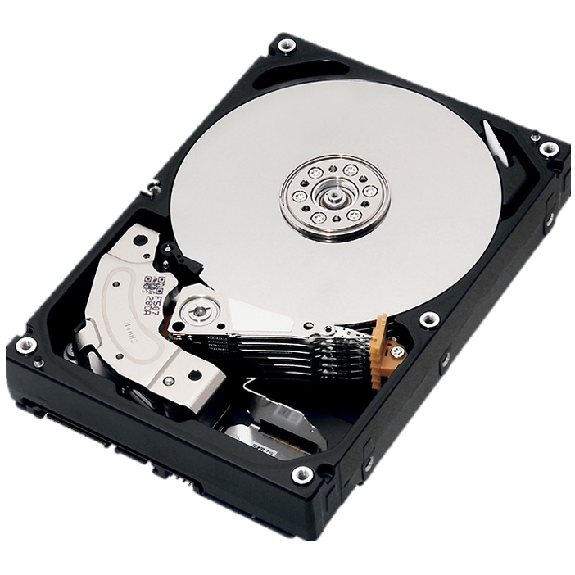
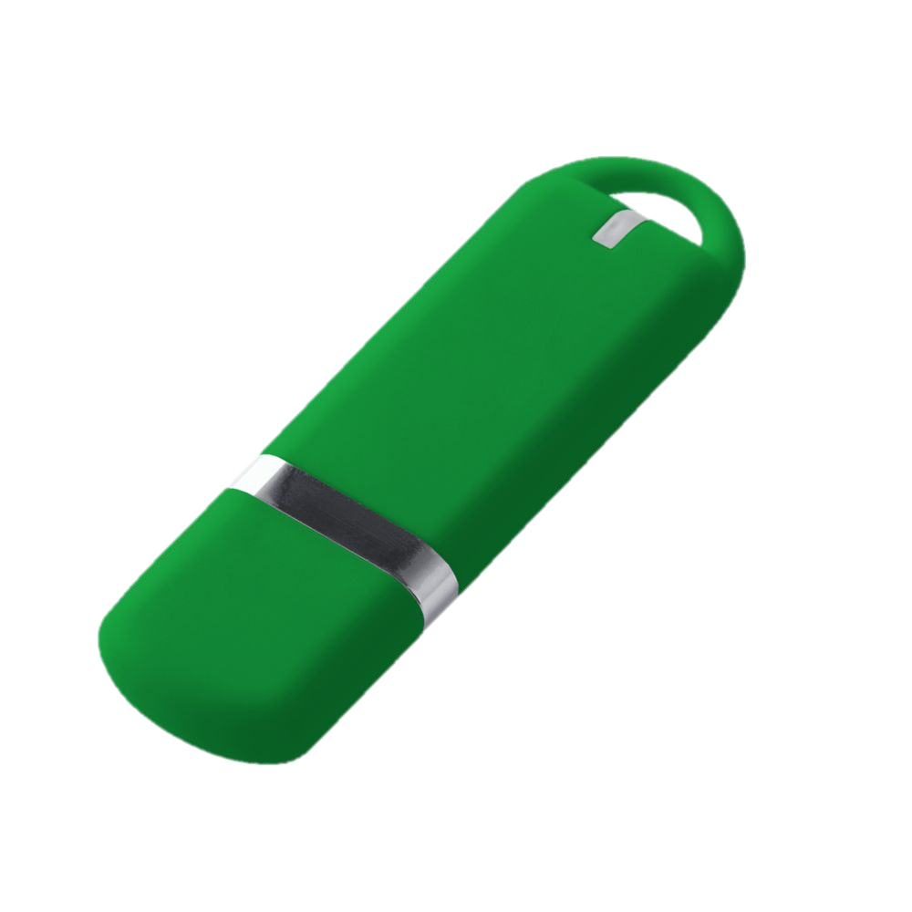
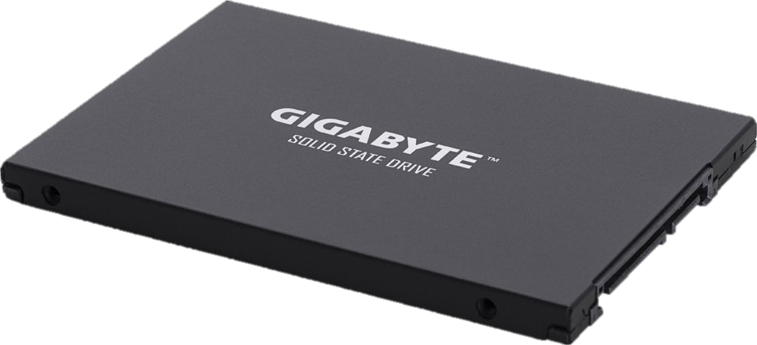
О каких устройствах компьютера мы поговорили?
процессор
внутренняя память
(оперативная)
внешняя память
Какие устройства ещё необходимы для работы за компьютером?

Slide 2
Компьютер
Устройства ввода и вывода

Slide 3
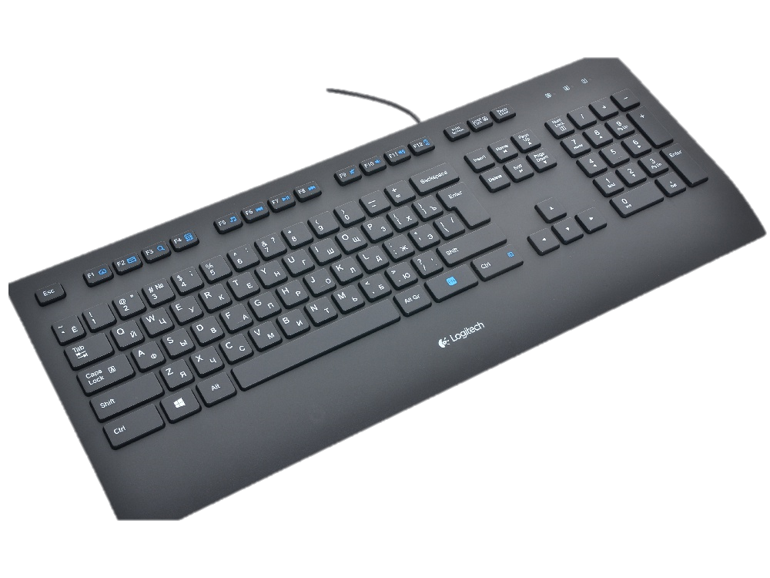
Устройства ввода и вывода
Устройства ввода
Устройства вывода

Slide 4
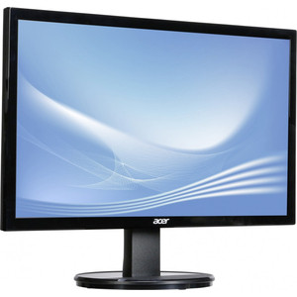
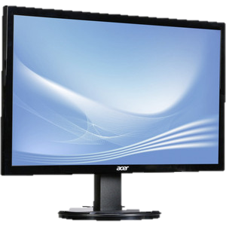
Устройства ввода и вывода
Устройства ввода
Устройства вывода

Slide 5
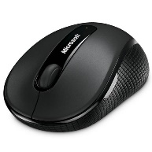
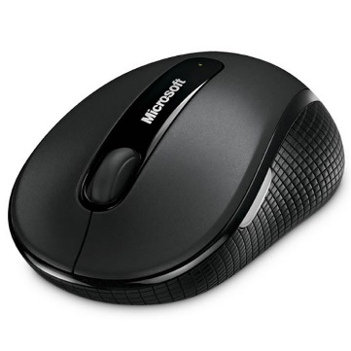
Устройства ввода и вывода
Устройства ввода
Устройства вывода

Slide 6
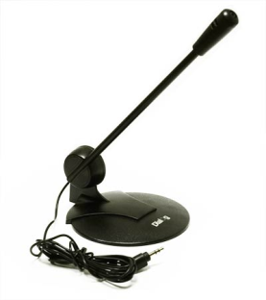
Устройства ввода и вывода
Устройства ввода
Устройства вывода

Slide 7
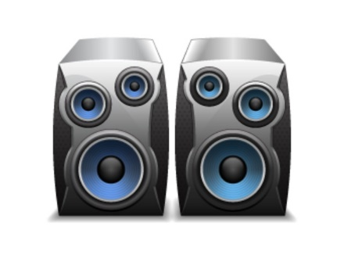
Устройства ввода и вывода
Устройства ввода
Устройства вывода

Slide 8
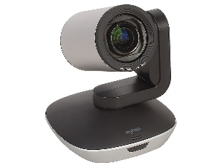
Устройства ввода и вывода
Устройства ввода
Устройства вывода

Slide 9
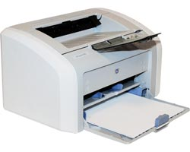
Устройства ввода и вывода
Устройства ввода
Устройства вывода

Slide 10
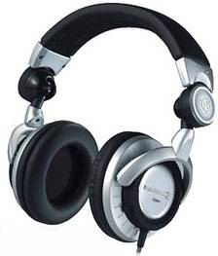
Устройства ввода и вывода
Устройства ввода
Устройства вывода

Slide 11
Устройства ввода и вывода
Устройства ввода
Устройства вывода

Slide 12
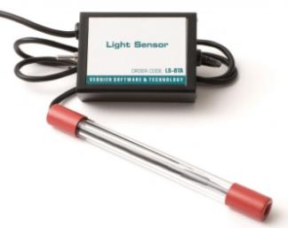
Устройства ввода и вывода
Устройства ввода
Устройства вывода

Slide 13
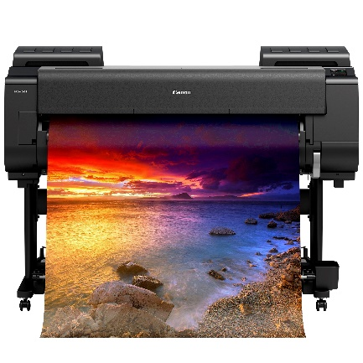
Устройства ввода и вывода
Устройства ввода
Устройства вывода

Slide 14
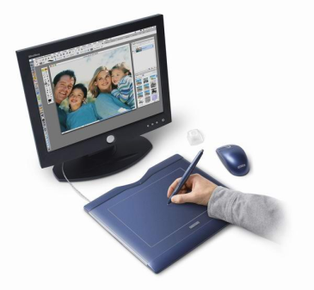
Устройства ввода и вывода
Устройства ввода
Устройства вывода

Slide 15
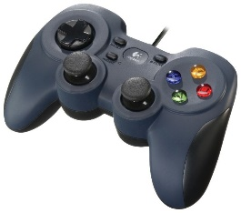
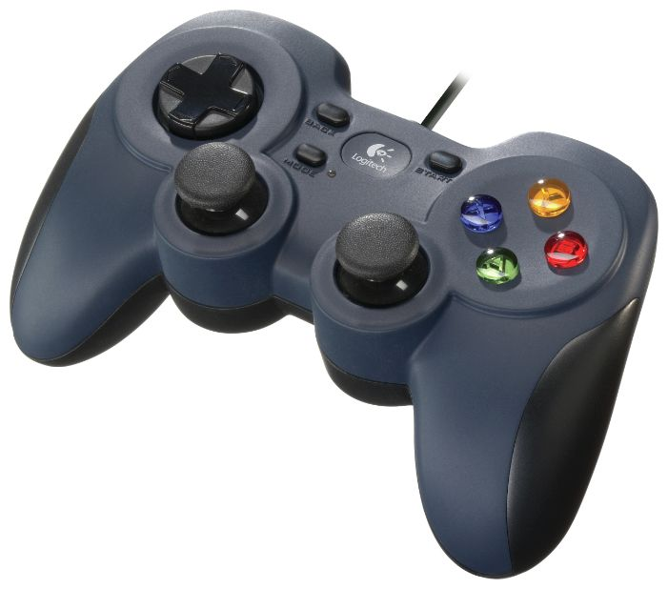
Устройства ввода и вывода
Устройства ввода
Устройства вывода

Slide 16
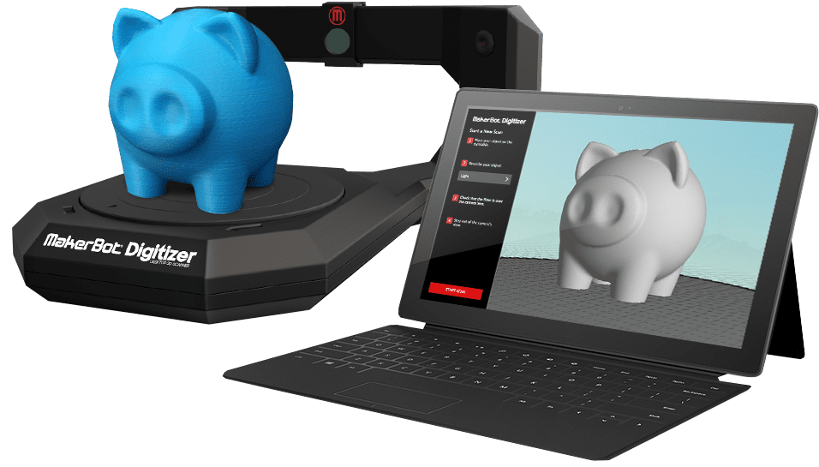
Устройства ввода и вывода
Устройства ввода
Устройства вывода

Slide 17
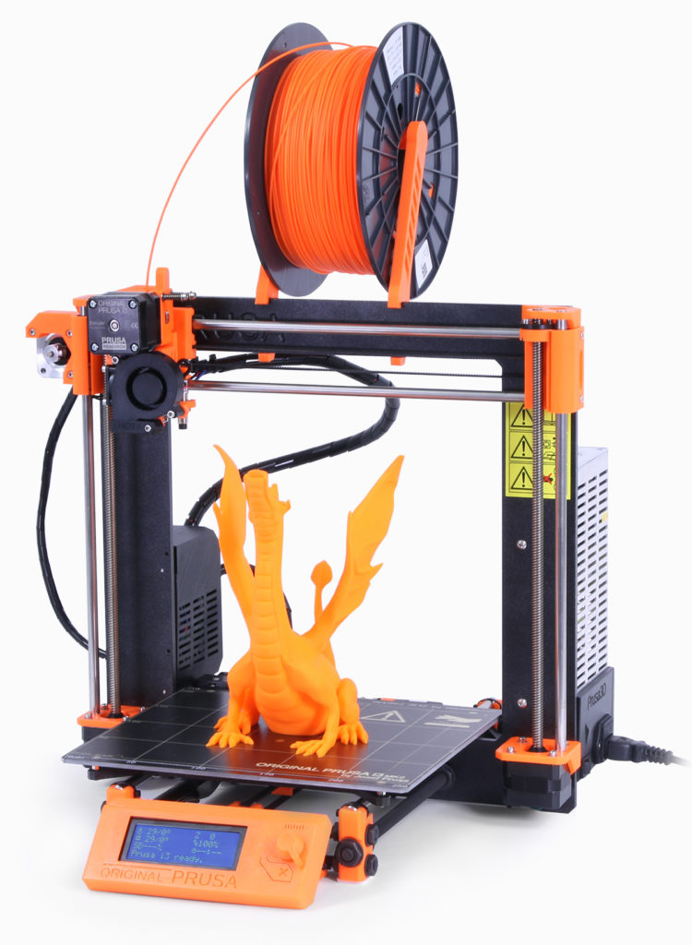
Устройства ввода и вывода
Устройства ввода
Устройства вывода

Slide 18
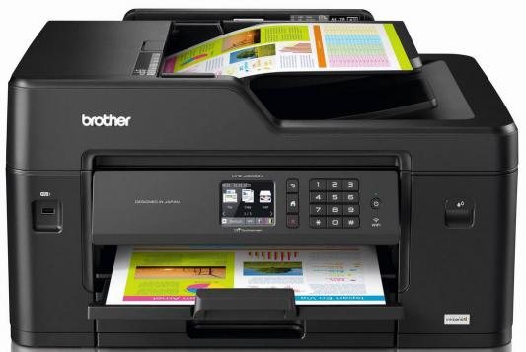
Устройства ввода и вывода
Устройства ввода
Устройства вывода

Slide 19
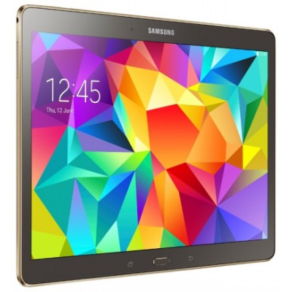
Устройства ввода и вывода
Устройства ввода
Устройства вывода

Slide 20
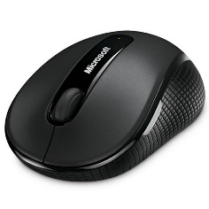
Устройства ввода
Устройством ввода называется устройство, которое:
позволяет человеку отдавать компьютеру команды
выполняет первичное преобразование данных в форму, пригодную для хранения и обработки в компьютере

Slide 21
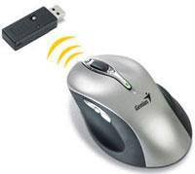
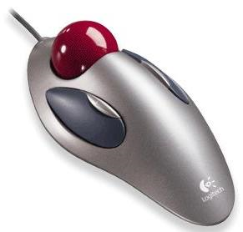
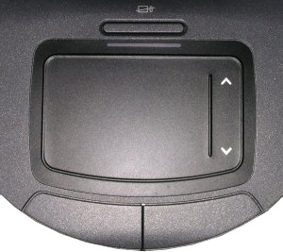
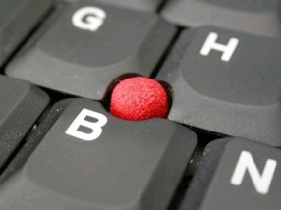
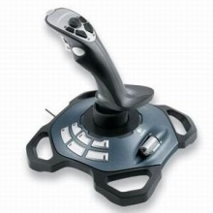
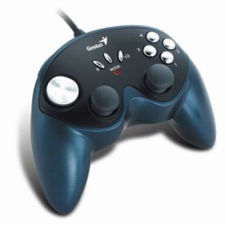
Устройства ввода
Клавиатура – устройство для ввода текста
нажата клавиша с кодом 33
программа обработки
Ж
Манипуляторы – устройства, которые позволяют управлять компьютером
адаптер
мышь
трэкбол

Slide 22
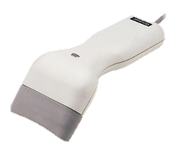
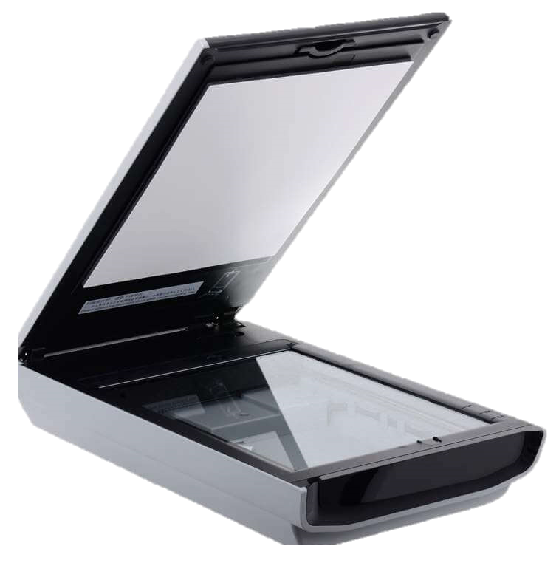
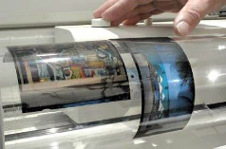
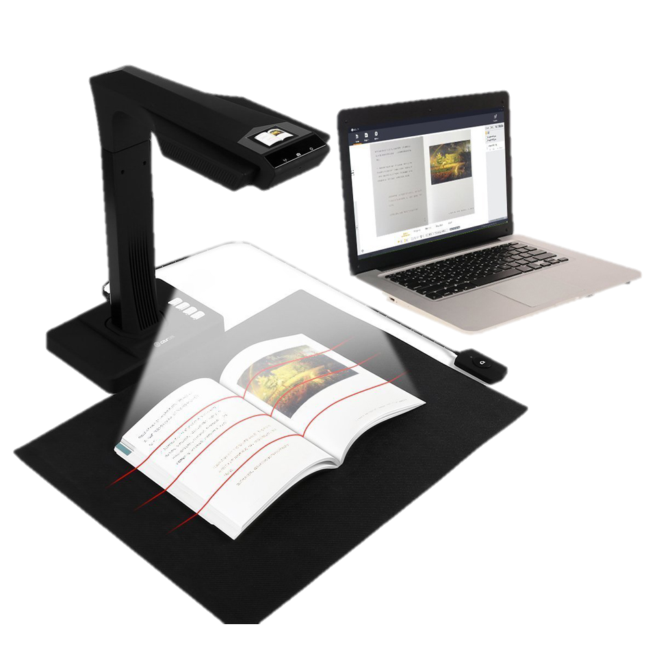
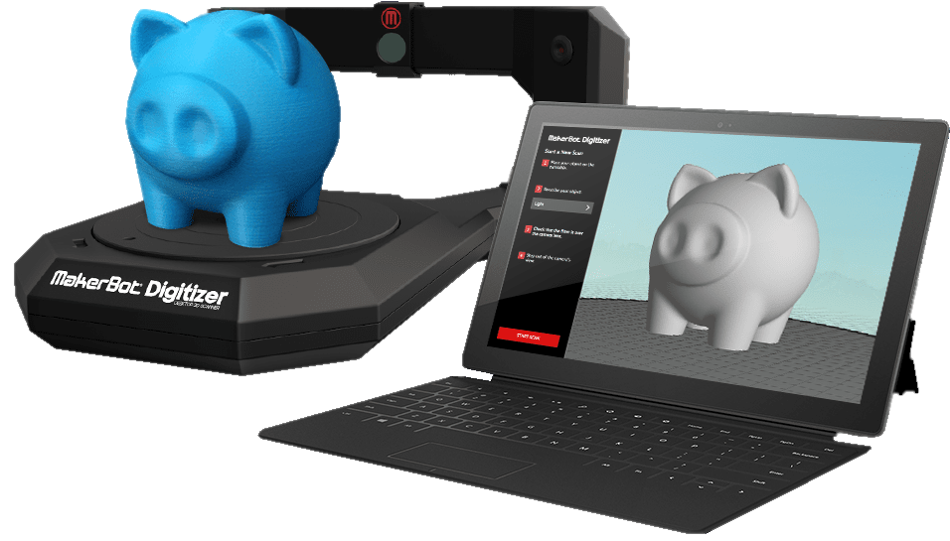
Устройства ввода
Сканер — это устройство для ввода изображений
ручные
планшетные
барабанные
книжные
3D - сканер

Slide 23
Устройства ввода
Дискретизация

Slide 24
Сканер
1 дюйм = 2,54 см
на бумаге
в компьютере
пиксель
1 дюйм = 40 пикселей
40 пикселей на 1 дюйм
= 40 ppi
Разрешающая способность — это максимальное количество точек на единицу длины, которые способен различить сканер
ppi = pixels per inch, пиксели на дюйм
150-300 ppi – низкое разрешение
300 ppi – сканирование любительских фото до 5400 ppi – сканирование фотопленки
планшетные – до 5400 ppi
барабанные – до 14400 ppi

Slide 25
Устройства ввода
Разрешающая способность
50 ppi
150 ppi

Slide 26
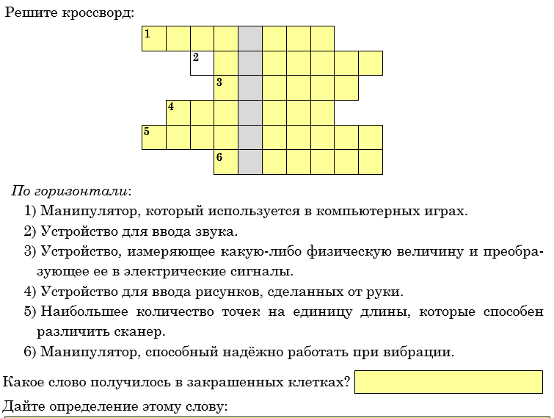
д ж о й с т и к
м и к р о ф о н
д а т ч и к
п л а н ш е т
р а з р е ш е н и е
т р е к б о л
сканер

Slide 27
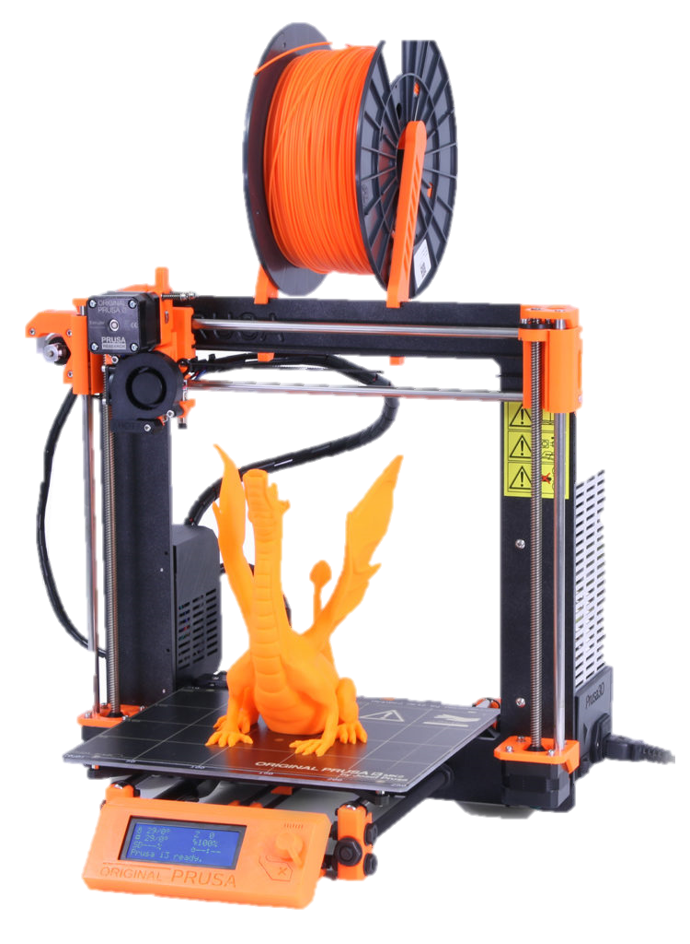
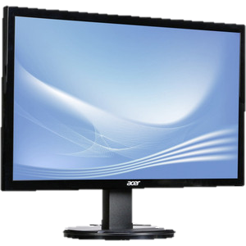
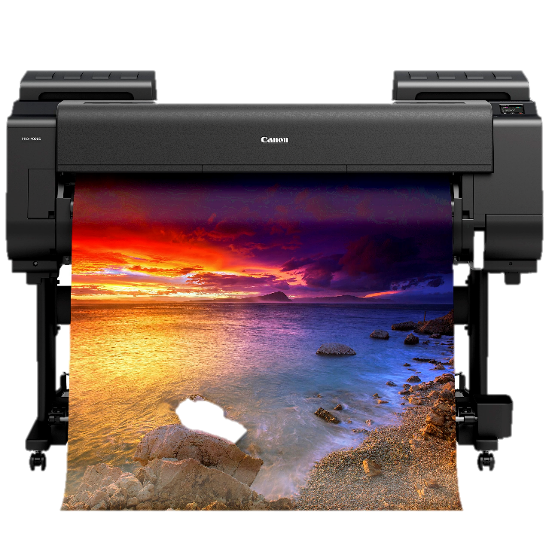
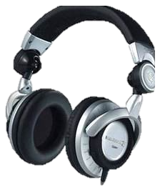
Устройства вывода
это устройства, которые представляют компьютерные данные в форме, понятной человеку

Slide 28
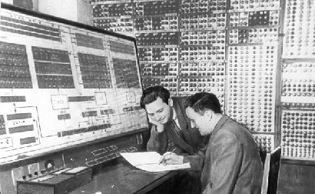
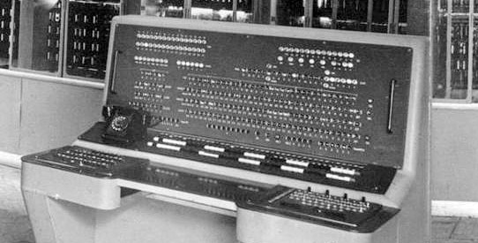
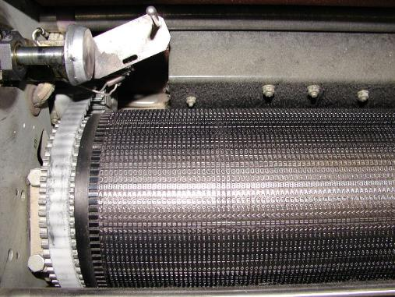
Первые устройства вывода
Индикаторные панели
АЦПУ = алфавитно-цифровые печатающие устройства

Slide 29
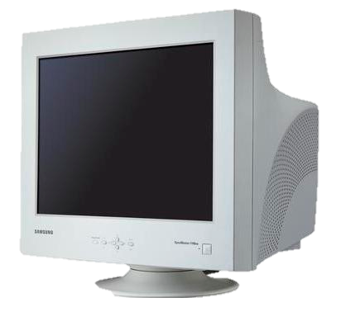
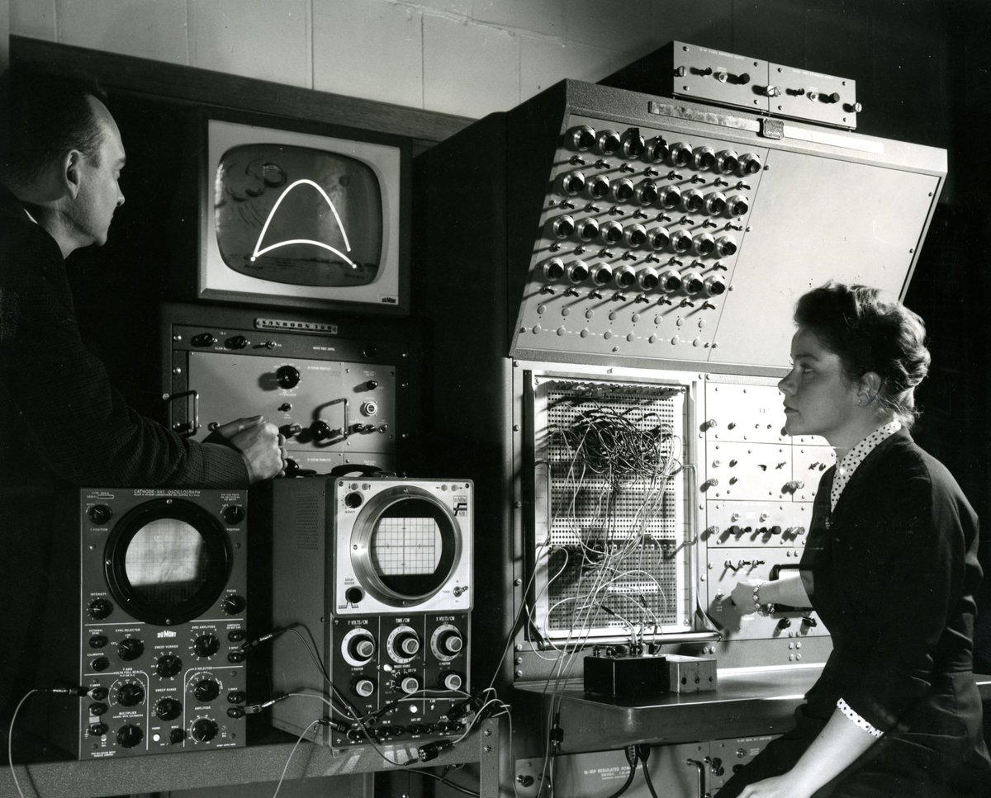
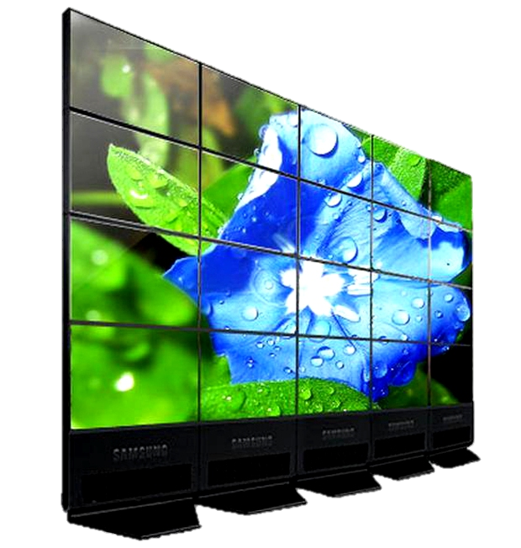
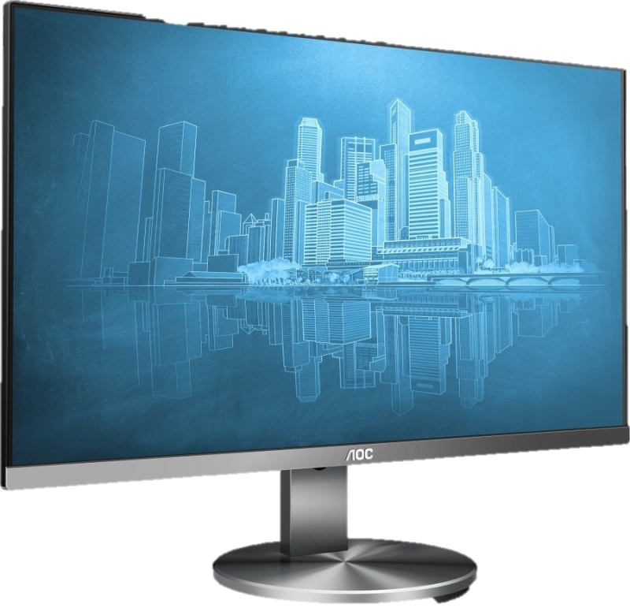
Мониторы
на основе ЭЛТ
жидкокристаллические
плазменные

Slide 30
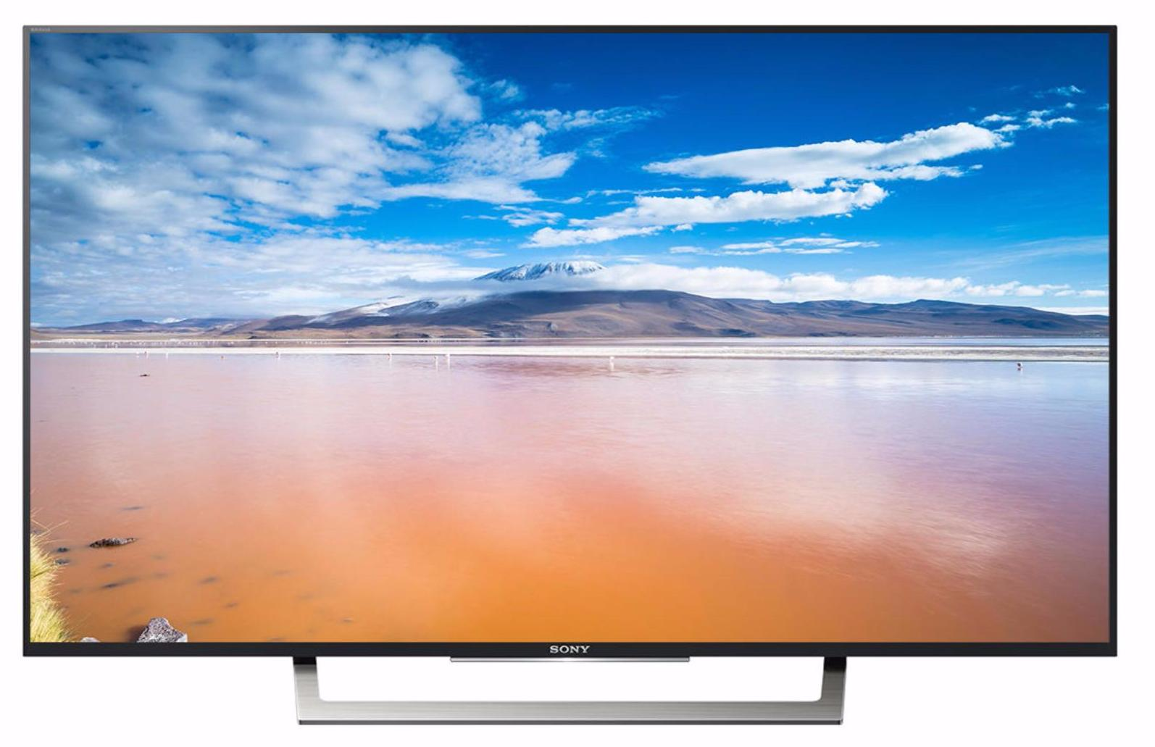
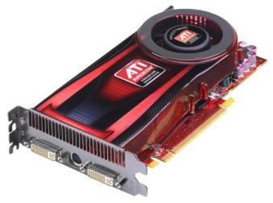
Мониторы
Монитор - это устройство для отображения изображений, формируемое компьютером при помощи видеокарты
пиксель
R
G
B
управляющая схема
видеокарта
дисплей
Диагональ 15’’, 17’’, 19’’, …
Разрешение — это количество точек экрана по ширине и по высоте
1280×1024, 1440×900, 1366×768, …

Slide 31
Принтеры
Принтер – устройство для вывода информации на бумагу или пленку.
Разрешающая способность dpi = dots per inch, точки на дюйм
обычно 300 – 600 dpi
1200 dpi (типографское качество)
матричные (красящая лента)
сублимационные
(красящая лента)
струйные (чернила)
лазерные (порошок)

Slide 32
Матричные принтеры
бумага
красящая лента
печатающая головка
Качество печати: 72…300 dpi
текст: до 337 символов в минуту
графика: до 5 мин на страницу!!!

Slide 33
Струйные принтеры
цвет: CMYK
Cyan
Magenta
Yellow
Key color
Качество печати: 300…4800 dpi
ч/б и цветное: до 30 стр/мин
фото 10×15: от 10 сек

Slide 34
Лазерные принтеры
лазер
призма
чистящий элемент
картридж
с тонером
нагретые валики
фотобарабан
бумага
Качество печати: 600…1200 dpi
ч/б: до 50 стр/мин
цвет: до 25 стр/мин

Slide 35
Сублимационные принтеры
Сублимация – быстрый переход вещества из твердого состояния в газообразное
твердые красители:
печать при нагреве
верхний защитный слой
Cyan | Magenta | Yellow
качество печати: 4200 dpi
фото 10×15: около 1 мин

Slide 36
Плоттеры (современные)
Плоттер – устройство для печати больших изображений
перьевые
(графопостроители)
струйные
(широкоформатные принтеры)
лазерные
режущие

Slide 37
3D-принтеры
3D-принтер — устройство, которое создает физический объект по слоям на основе его цифровой трёхмерной модели

Slide 38
Наушники и звуковые колонки

Slide 39
Устройства ввода и вывода
Сенсорный экран
Мультитач – реакция на касание экрана в нескольких местах одновременно

Slide 40
Домашняя работа

Slide 41
Повторение и рефлексия
Перейдите на сайт Menti.com
Введите код 18 15 97 2
Ответьте на поставленные вопросы

Slide 42
Источники иллюстраций
http://lenovo.ru
http://apple.com
http://samsung.com
http://www.pcguide.com
http://hardforum.com
http://www.techspot.com
http://www.directindustry.com
http://www.photo-dictionary.com
http://www.flashdrive-repair.com
http://qtwy.net
http://www.designboom.com
http://vindavoz.ru
http://www.mousearena.com
http://www.globalnerdy.com
http://vernier.com
http://mnc.ru
http://npkrapid.ru
http://avgold.ru
http://abs3d.ru
http://tavco.net
http://en.wikipedia.org
http://ru.wikipedia.org
http://www.teamliquid.net/forum/tech-support/333648-an-overview-of-mouse-technology
иллюстрации художников издательства «Бином»
Презентация К. Ю. Полякова для 7 класса «Устройство компьютера»

